Slide 1
Comunicación Cliente – Servidor

Slide 2
Comunicación Cliente – Servidor
Cliente
  Conexión WiFi en la misma red del servidor
  Recibe y envía mensajes MQTT
Servidor
  Servidor MQTT (Mosquitto)
  Interfaz de control (NodeRED)

Slide 3
Comunicación Cliente – Servidor
WiFi
  Modos de operación
    Estación (STA_IF): se conecta a redes existentes
    AP (AP_IF): permite que otros dispositivos se conecten a ella

Slide 4
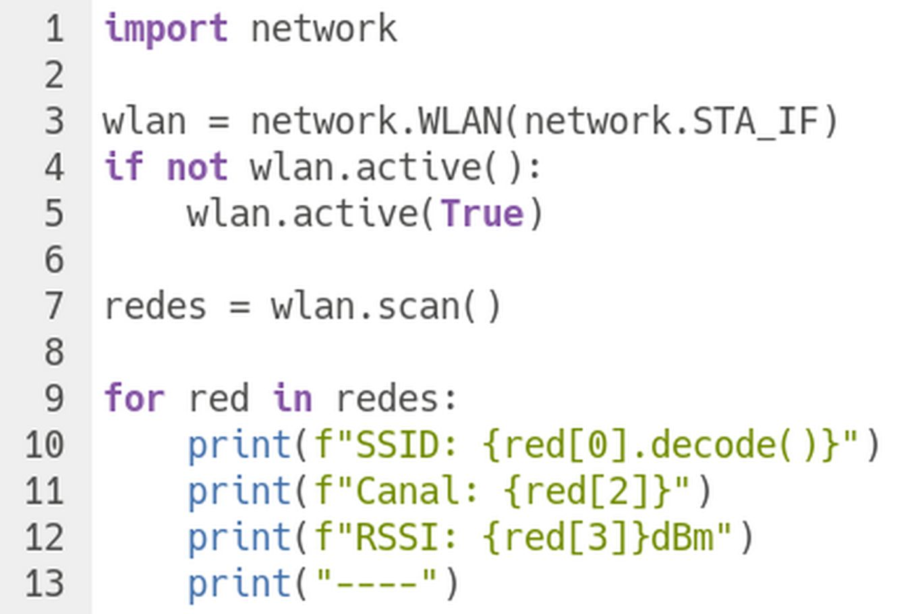
Comunicación Cliente – Servidor
WiFi (Estación) – Consulta de redes disponibles
Devuelve una lista en la que cada elemento contiene:
SSID
BSSID
Canal
RSSI
Modo de autenticación
Si está oculta

Slide 5
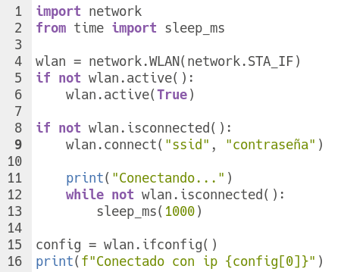
Comunicación Cliente – Servidor
WiFi (Estación) – Conexión a una red conocida
Inicializa la interfaz de red
Conecta a una red
Muestra la IP actual

Slide 6
Comunicación Cliente – Servidor
MQTT
  Protocolo de mensajería estandarizado que distribuye la información a través de publicación y suscripción (publish/subscribe) a determinado tema (topic)
  Es eficiente para situaciones que se transporta poca información ya que consume poco ancho de banda

Slide 7
Comunicación Cliente – Servidor
MQTT – Funcionamiento
  La conexión entre el subscriber y el pubisher se encuentran desacopladas. La comunicación es manejada por un tercer componente llamado broker (servidor)
  Un cliente puede suscribirse o publicar en diferentes topics en simultáneo
  Una red MQTT responde a una topología estrella

Slide 8
Comunicación Cliente – Servidor
MQTT – Formato de topics sugerido
  Único dispositivo: /<parámetro>
  Múltiplies dispositivos: /<dispositivo>/<parámetro>
  Ejemplos:
    /humedad
    /cocina/temperatura

Slide 9
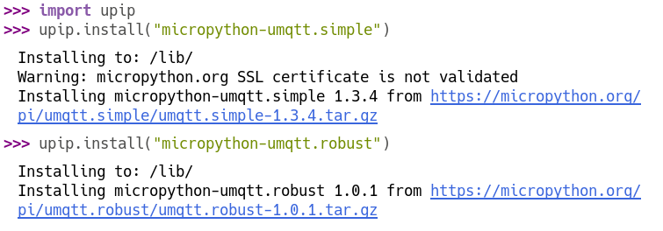
Comunicación Cliente – Servidor
MQTT – Instalación de cliente en MicroPython
  En línea de comandos de MicroPython:

Slide 10

Comunicación Cliente – Servidor
MQTT – Cliente
  umqtt.simple: provee la funcionalidad básica del cliente de MQTT
  umqtt.robust: agrega la capacidad de reconectar en caso pérdida de conexión
  Creación del cliente (requiere conexión a WiFi):

Slide 11
Comunicación Cliente – Servidor
MQTT – Cliente
  Nombre: nombre arbitrario del cliente conectado. Tiene que ser único en la red
  Servidor: dirección del servidor
  Keep alive: verifica cada cierto intervalo de tiempo que el dispositivo siga conectado

Slide 12
Comunicación Cliente – Servidor
MQTT – Suscripciones
  Escucha continuamente topics
  Ejecuta una función callback al recibir un mensaje con los parámetros:
    Topic
    Mensaje
  Los parámetros llegan como bytes: deben convertirse a texto con el método .decode()

Slide 13
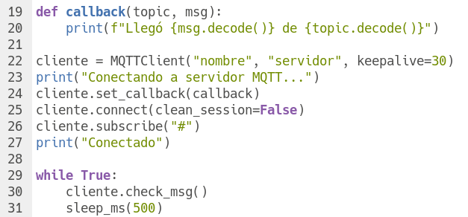
Comunicación Cliente – Servidor
MQTT – Suscripciones
Función callback
Configuración
Leo mensajes nuevos

Slide 14
Comunicación Cliente – Servidor
MQTT – Publicaciones
  No lleva ninguna configuración adicional más que la creación del cliente
  No requiere callback
  Sintáxis:
    cliente.publish(topic, mensaje)

Slide 15
Comunicación Cliente – Servidor
MQTT – Ejemplo
  Escribir un programa que se conecte a un servidor MQTT y emita un mensaje cada un segundo en un topic arbitrario en /alumnos/ y muestre los mensajes que escucha desde el topic /servidor. Usar MQTT-Explorer para enviar y recibir mensajes.

Slide 16
Comunicación Cliente – Servidor
Ejercicio
  Reutilizando el programa anterior, agregar el manejo de los siguientes mensajes:
    /alumnos/<alumno>/led_verde: encender el LED verde si se recibe 1, sino apagar (repetir para el resto)
    /alumnos/<alumno>/servo: leer el número recibido en el rango 0-180 y ubicar el servo en esa posición
    /alumnos/<alumno>/neopixel: se reciben tres valores separados por comas (R,G,B) y encender el NeoPixel como corresponda (ayuda: usar método .split(“,”) en el mensaje)
    /servidor/<alumno>: al pulsar uno de los botones, enviar la posición del potenciómetro

